Slide 1
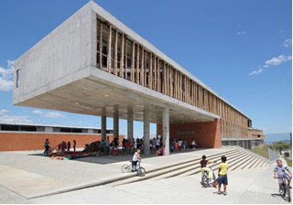
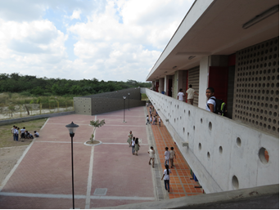
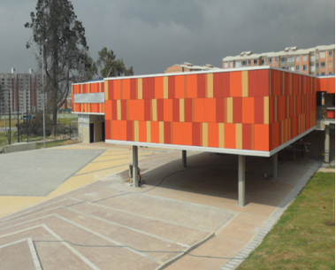
INFRAESTRUCTURA EDUCATIVA
12 de marzo de 2014

Slide 2
PRESUPUESTO 2014
BALANCE FINANCIERO 2014
Vigencias futura de 2014 aprobadas en 2013 |  | $ 149.695.271.431
Recursos comprometidos a Febrero 2014 |  | $ 10.825.268.814
DISPONIBLES SIN COMPROMETER | Compromisos 2014 | $ 17.996.980.982
 | Recursos por Comprometer | $ 21.787.478.773
TOTAL |  | $ 200.305.000.000

Slide 3
ESTADO ACTUAL Y PROYECCIONES DE CONVENIOS INTERADMINISTRATIVOS

Slide 4
CONVENIOS DERIVADOS
INFORMACIÓN GENERAL – CONVENIOS DERIVADOS
Convenios derivados suscritos: |  | 49
No. de ETC |  | 46
Valor Total de convenios | $ 265.370 millones
Aportes MEN 2013 | $ 114.889 millones
Aportes MEN 2014 | $ 88.272 millones
Aportes de ETC | $ 62.089 millones
Número de proyectos: |  | 298

Slide 5
CONVENIOS DERIVADOS
CATEGORIZACIÓN - ESTADO ACTUAL DE LAS ETC
1. | Con obras e interventorías adjudicadas | 11
2. | Con pliegos definitivos publicados | 7
3. | Con pre pliegos publicados | 13
4. | Sin avance en publicación de procesos de contratación | 15
TOTAL |  | 46

Slide 6
CONVENIOS DERIVADOS
1. Con obras e interventorías adjudicadas
11 ETC
Inicio de obras en marzo de 2014
(9 meses de ejecución estimada)

Slide 7
CONVENIOS DERIVADOS
2. Con pliegos definitivos publicados
7 ETC

Slide 8
CONVENIOS DERIVADOS
3. Con pre-pliegos publicados
13 ETC

Slide 9
CONVENIOS DERIVADOS
4. Sin avance en publicación de procesos de contratación
15 ETC

Slide 10
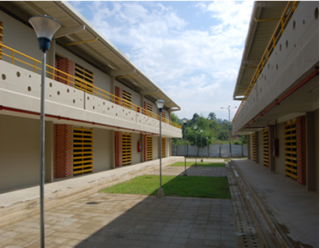
RETOS
INFRAESTRUCTURA
PLAZOS DE EJECUCION DE OBRAS
CONVENIOS DERIVADOS
TENIENDO EN CUENTA QUE LOS RECURSOS DEL MEN SON DE LA VIGENCIA 2014, ESTOS SE DEBEN EJECUTAR, SIN EXCEPCION, A DICIEMBRE DEL MISMO AÑO.
LOS PROYECTOS QUE NO CUMPLAN ESTOS TERMINOS DEBERAN REINTEGRAR LOS RECURSOS AL MEN.

Slide 11
MEGACOLEGIOS
MEN - FONADE
ESTADO | ENTIDAD TERRITORIAL CERTIFICADA | NÚMERO DE IE
TERMINADAS | Cartagena - Flor del Campo (1) Pereira - Tokio 1) Barranquilla - 20 de Julio, Lipaya (2) Cali - Potrero Grande (1) Pereira - Ciudadela el Café (1) Cartagena - Vía Perimetral y Rosedal (2) Pereira - Samaria (1) Barranquilla - Cayenas* (1) Valledupar - Francisco de Paula Santander (1) Monteria - Los Araújos, Vereda Tropical y Los Colores (3) Santa Marta - Bureche Santa Marta La Paz y Vía Minca (3) Girón - Ciudadela Nuevo Girón (1) Ibagué - La Ceibita y Mirador de Ambalá (2) Cúcuta - Torcoroma III, Valles del Rodeo y El Progreso (3) Soacha-El Altico y Centro Cívico (2) Popayán - Matamoros (1) Florencia - Hacienda El Puerto (1) Turbo-Granja Experimental (1) Villavicencio - La Reliquia y Ciudad Porfia (2) Bucaramanga - Los Colorados (1) Soledad - Villa Estadio y Gran Abastos (2) Cali - Isaías Duarte* (1) Villavicencio - Ciudadela San Antonio (1) Tumaco - La Ciudadela (1) Valledupar - Chiriquí (1) Cartagena - Nelson Mandela (1) Barrancabermeja - Antiguo IDEMA (1) Valledupar - La Nevada (1) | 40
EN EJECUCIÓN DE OBRA | Floridablanca - Rio Frio (1) Galapa - Mundo Feliz (1) | 2
INFRAESTRUCTURA EN REDISEÑO | Buenaventura - San Antonio* (1) | 1
PROYECTO EN SOACHA | Soacha (1) En el mes de febrero se solicitó a FONADE la incorporación de rendimientos por valor de $10.945.165.234, de los cuales 3.00 se destinaran para Buenaventura y el excedente para un colegio de 960 estudiantes en Soacha. | 1
TOTAL PROYECTO |  | 44
* Infraestructuras dobles es decir , con una capacidad para 2.880 estudiantes. Corte 28 de febrero de 2014

Slide 12
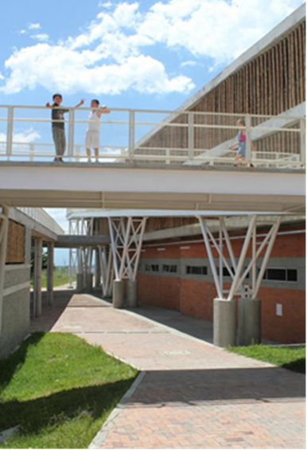
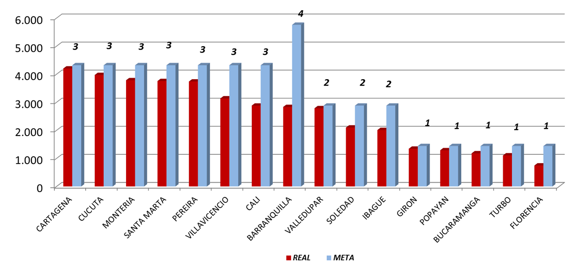
MATRICULA COLEGIOS EN CONCESION

Slide 13
MEGACOLEGIOS
MEN - FINDETER
Findeter – Frentes y Montos Contratados

Slide 14
MEGACOLEGIOS
MEN - FINDETER
Estado de Avance

Slide 15
DOTACIÓN DE
MOBILIARIO 2013
ZONA 1
ZONA 2
Etiquetas de fila | Cuenta de No. de Sedes | Suma de Total $
AMAZONAS | 34 | $342.025.741
CAUCA | 82 | $1.665.461.928
HUILA | 32 | $613.099.045
LA GUAJIRA | 68 | $1.404.412.867
META | 13 | $475.889.702
NORTE DE SANTANDER | 37 | $582.444.251
PUTUMAYO | 88 | $842.571.129
Total general | 354 | $5.925.904.664
Transporte Amazonas |  | 149.027.304
Total |  | 6.074.931.968
Etiquetas de fila | No. de Sedes | Suma de Total $
CHOCO | 152 | $1.717.872.175
CUNDINAMARCA | 41 | $1.646.373.382
SANTANDER | 48 | $632.815.239
TOLIMA | 21 | $316.986.550
VALLE DEL CAUCA | 147 | $2.217.686.554
Total general | 409 | $6.531.733.899
Transporte Chocó |  | 783.342.508
Total Contrato |  | 7.315.076.407
ZONA 3
ZONA 4
Etiquetas de fila | Cuenta de NO. SEDES | Suma de Total $
ATLANTICO | 19 | $665.730.415
BOLIVAR | 84 | $1.740.608.571
CESAR | 11 | $107.883.376
GUAINIA | 10 | $78.833.832
NARIÑO | 90 | $2.577.260.589
RISARALDA | 2 | $182.720.903
SAN ANDRES | 21 | $518.259.522
SUCRE | 9 | $200.368.621
Total general | 246 | $6.071.665.829
Transporte San Andres |  | 332.223.183
Valor Total |  | 6.403.889.012
Etiquetas de fila | Suma de No. Sedes | Suma de Total $
ANTIOQUIA | 41 | $831.604.826
ARAUCA | 1 | $19.866.605
BOYACA | 19 | $565.263.228
CALDAS | 1 | $28.366.182
CAQUETA | 127 | $811.502.365
CASANARE | 104 | $1.332.108.999
CORDOBA | 41 | $1.058.619.887
GUAVIARE | 15 | $474.338.160
MAGDALENA | 25 | $734.761.734
VAUPES | 7 | $240.236.208
VICHADA | 14 | $160.104.071
Total general | 395 | $6.256.772.265
Transporte Vaupés |  | $153.764.793
Total Contrato |  | $6.410.537.058

Slide 16
DOTACION DE MOBILIARIO ESCOLAR
CONSOLIDADO
DOTACIÓN DE
MOBILIARIO
ZONA | VALOR
1 | 6.074.931.968
2 | 7.315.076.408
3 | 6.403.889.012
4 | 6.410.537.058
TOTAL DOTACION | 26.204.434.446
INTERVENTORIA | 1.113.824.579
TOTAL INVERSION | 27.318.259.025
INSTITUCIONES EDUCATIVAS ATENDIDAS 1404

Slide 17
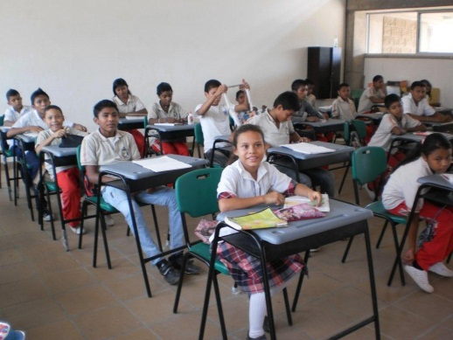
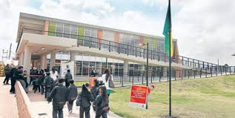
CIFRAS DE IMPACTO
PROYECTOS DE INVERSION EN INFRAESTRUCTURA ESCOLAR EDUCATIVA 2010 - 2014
FUENTE: MINISTERIO DE EDUCACION NACIONAL

Slide 18
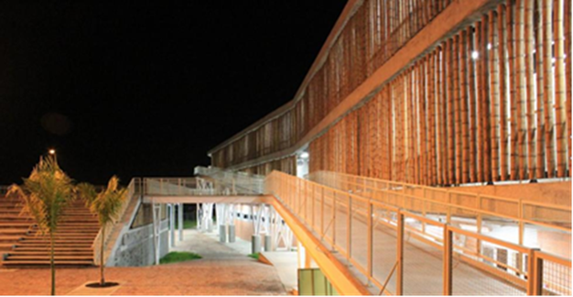
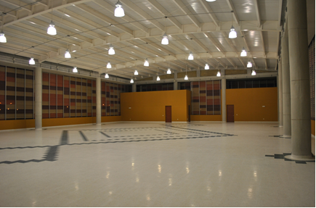
¡ GRACIAS !

